Slide 1

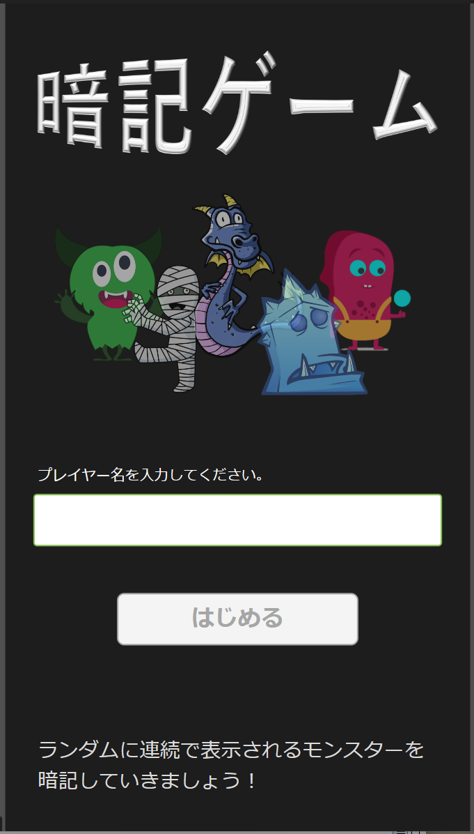





応募作品
【JPPGB】ゲーム作成コンテスト #0
暗記ゲーム
kotatsu515

Slide 2
ゲームプレーに必要な前提条件
【JPPGB】ゲーム作成コンテスト #0
無いと思います。

Slide 3
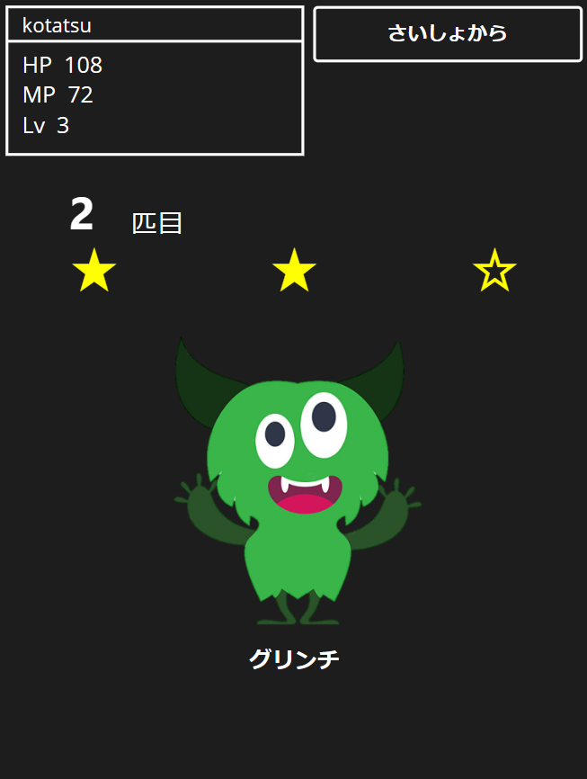
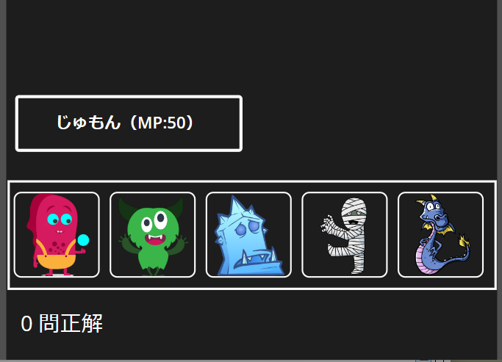
ゲームの特徴
【JPPGB】ゲーム作成コンテスト #0
画面中央に連続で表示されるモンスターを暗記し・・・
順番通り選択していく単純な暗記ゲームになります。

Slide 4
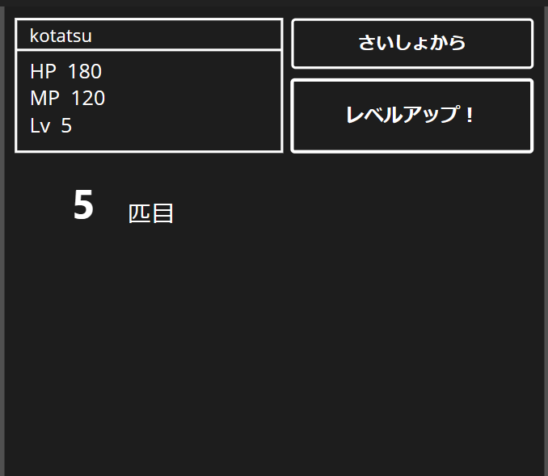
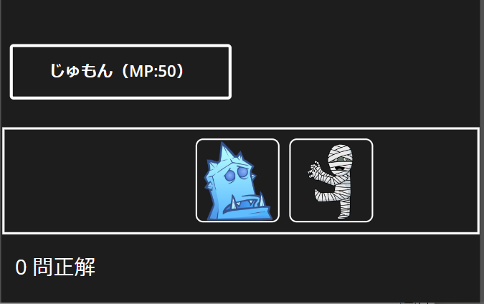
ゲームの特徴
【JPPGB】ゲーム作成コンテスト #0
全て正解（最初は3問）すると、レベルアップします。
レベルアップするごとに一度に暗記する数が増えていきます。
MPを50消費することで、選択肢を減らすことができます。
※いくつに減らされるかはランダムです。

Slide 5

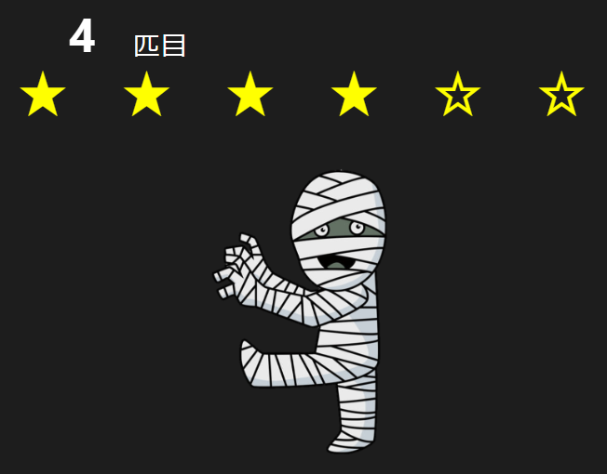
苦労した点など・・・
【JPPGB】ゲーム作成コンテスト #0
ド◯ク◯の画面に近づけたいという謎のこだわりがありました。
本家のモンスター を使わせてもらうのもどうかと思い、拝借するフリー素材を探すのに苦労しました。
（モンスター名も雰囲気で命名させていただきました）
レベルアップや「じゅもん」の要素を付け焼き刃で追加したため、誤動作していないか自信無しです…
不要なボタンが表示されないよう制御（Visibleプロパティ）のロジックを考えるのに頭が混乱しました。
連続で同じモンスターが表示される時にそれをどう視認してもらうか、表現を考えるのに苦労しました。
←Ratingコントールでお茶を濁しました
よろしくお願い致します！

